Slide 1


COURS DE METALLURGIE DES METAUX PRECIEUX
ANNEE UNIVERSITAIRE 2022-2023
REPUBLIQUE DE GUINEE
MINISTERE DE L’ENSEIGNEMENT SUPERIEUR, DE LA RECHERCHE SCIENTIFIQUE ET DE L’INNOVATION
INSTITUT SUPERIEUR DES MINES ET GEOLOGIE DE BOKE
PRESENTE PAR:
M. KEITA KANDAS ENSEIGNANT-CHERCHEUR A L’ISMGB
ASSISTE PAR: Mme MAREGA AMI FATOU ENSEIGNANTE-CHERCHEURE

Slide 2
PLAN DE PRESENTATION
ChapI : Généralités sur les métaux précieux.
Généralité
I-1-Propriétés physico-chimiques de l’or
I-2-Minéraux et Minerais de l’or
Minerais de l’or
I-Sables alluvionnaires ou d’alluvions
II-Déluvionnaires ou déluvions
I-3-Méthodes d’extraction de l’or
Chapitre II : Amalgamation
II-1-PRINCIPE DU PROCEDE
II-2-Methodes d’amalgamation
II-3-Traitement de l’amalgame
Emploi d’amalgamation dans les schémas de fabriques de récupération de l’or

Slide 3
PLAN DE PRESENTATION
Chapitre III : Cyanuration
PRINCIPE DU PROCEDE DE CYANURATION
II-1-Méthodes de Cyanuration
1-Infiltration ou percolation (transsudation)
2/- Cyanuration par agitation ou lixiviation en cuve (CIP, CIL)
AFFINAGE DE L’OR
Chapitre IV : Extraction de l’argent
IV-1-Minéraux et Minerais de l’argent
IV-1- Traitement de l’argent
Adsorption du cyanure d’argent sur le charbon actif
IV-2- Domaine d’emploi de l’or et d’argent

Slide 4
ChapI : Généralités sur les métaux précieux
Généralité
L’or est l’un des métaux le plus ancien, pendant des fouilles on a trouvé les articles en or même les plus anciennes civilisations de l’époque de la Néolithique dans les montagnes de la France, dans les monuments prédynastiques de l’Egypte parmi les plus anciennes couches culturelles de l’Inde, de la Chine, etc……
En Afrique noir, l’utilisation de l’or remonte au temps des grandes Empires : Ghana, Mali, Afrique du Sud, Congo, etc….
En Guinée les ressources du pays sont destinées à plusieurs centaines de tonnes dont près de 300t identifiées.

Slide 5
I-1-Propriétés physico-chimiques de l’or
L’or pur est assez lourd, sa densité est égale à 19320kg/m³ ; il a une température de fusion de 1064°c et un point d’ébullition de 2947°c.Cela signifie que pendant les fusions il s’évapore très peu, sa maille cristalline est CFC et sa conductibilité électrique par rapport à celle du cuivre est environ 75%. Sa dureté à l’état pur est 2,5 d’après l’échelle minéralogique et il s’use rapidement, c’est pourquoi dans les articles de joailleries il est allié par l’argent, le cuivre, nickel le zinc etc… dont lui confère la dureté et résistance contre l’usure.
Le titre des articles de joaillerie sont déterminés par la teneur en or. Dans la plupart des pays est adopté le système métrique des titres ou la teneur en or est marquée par la quantité des parts dans la millième partie de l’alliage.
D’après ce système le titre de l’or pur est égale à 1000 parts. Dans certains pays : USA, Grande Bretagne, quelques pays Africains y compris la Guinée on établit le système de carats. D’après ce système, l’or à 24 carats correspond au titre 1000.

Slide 6
I-1-Propriétés physico-chimiques de l’or
L’or est un métal noble, dans l’air il ne s’altère pas pratiquement même en présence de l’humidité, sa faible activité chimique est une propriété importante caractérisant ce métal. L’or n’interactionne pas avec l’hydrogène, oxygène, l’azote, le carbone et le soufre même en cas de haute température. Il ne se dissout ni dans les bases, ni dans les acides tels que : H₂SO₄ ; HNO₃ ; HF ainsi organiques.
Cependant il se dissout dans l’eau régale (mélange de deux (2) acides concentrés : HNO₃ 1 volume et Hl 3 volumes).
A_{U} + HNO₃ + 4HCl HA_{U}Cl₄ + NO + 2H₂O
Dans l’acide chloridrique ou dans l’eau saturée par le chlore (en cas de chauffage jusqu’à 140 – 150°C dans l’atmosphère du chlore l’or forme le chlorure d’or A_{U}Cl₃ qui à 180 – 190°c se transforme en or chloré A_{U}Cl₎, en présence de l’eau c’est-à-dire la solution du chlore dans l’eau, l’eau se dissout sans chauffage. Le traitement par chlore s’est répandu à la fin du XVIII jusqu’à la fin du XIXème siècle. On fait passé le chlore à travers du concentré broyé et le chlorure d’or ainsi obtenu était lavé par l’eau. On l’a employé aux USA pour l’extraction industrielle de l’or dans les années 1850 – 1950 et appelé procédé de plyatner. Dans les solutions aqueuses de cyanure des métaux alcalins et alcalino-terreux en présence de l’oxygène. Dans ces composés chimiques l’or peut avoir la valence 1 ou 3.

Slide 7
I-2-Minéraux et Minerai de l’or
Par suite de son inertie chimique, l’or se trouve dans le minerai presque exclusivement sous forme d’un métal natif. Les additions typiques dans l’or natif sont : Ag, Cu, Fe et d’autres éléments tels que : As, Bi, Te, Se, etc….
Les éléments cités sont assistés en petites quantité. La teneur en or dans les grains du métal natif est composé souvent de 75 à 90% et celle d’autres éléments : Ag 1-10%(parfois jusqu’à 20 et même 40%) ; Fe et Cu jusqu’à 1% etc….
Dans les minerais de cuivre on rencontre parfois l’or rouge(cuivreux), dans les minerais cuvro-nickélifères : l’or blanc contenant soit le palladium(Pd), platine(¨Pt) ou le rhodium(Rh) etc…
Parmi les minéraux étant des combinaisons chimiques, les tellelures de l’or sont : Calaverite (AuTe₂) ; crennerite (AuAgTe₂) ; sylvanite (AuAgTe₄) ; Petzite (Ag₃AuTe₂) et aurostibite ( AuSb₂).
Ce pendant toutes les formes minérales connues de l’or ('plus de 20), sont de l’or natif qui a une importance industrielle.

Slide 8
Minerai de l’or
L’or est un élément rare, son Clarke (nombre exprimant la teneur moyenne en élément chimique dans la croûte terrestre en % et nommer à l’honneur du géochimiste américain Clarke ; on les utilise pour interpréter les données obtenues lors des recherches géochimiques des minéraux) est égal à 4,3.10⁻⁷%(5.10⁻⁷) %, dont environ 20 fois inférieur que celui de l’argent (200 fois inférieur que le Clarke du mercure).
Les gisements de l’or sont distingués en roche primaire ou d’origine c’est-à-dire après sa formation elle n’a pas subi d’altération ni transport donc reste toujours lié à la roche mère et alluvial ou placer. En dépendance de la composition et des conditions de formations, les gisements de l’or sont distingués :
Auro quartzitique, où l’or est associé au quartz
Auro quartz sulfurique, où l’or est associé au quartz ainsi que le sulfure.
Une association de l’or de préférence avec des sulfures
On rencontre ainsi de l’or dans les gisements sulfuriques étant souvent des minerais des métaux non-ferreux

Slide 9
Minerai de l’or(suite)
Après la formation du gisement d’origine, quelque partie du gite situé dans la zone superficielle de la croûte terrestre ou bien sortant la surface diurne ce sont soumise à la destruction sous l’action du changement de la température, des eaux superficielles et souterraines, du vent etc….
Les débris de roche, les grains de quartz y compris les particules d’or se sont emporté par torrent d’eau dans les bas terrains du relief et de telle manière se sont formés les placers. L ’extraction de l’or des placers est plus simple et bon marché que des gisements d’origine.
En règle générale les placers ne gisent pas en grande profondeur. Cela permet de les élaborer à ciel-ouvert d’habitude dans les placers, les particules ou les paillettes se trouvent à l’état libre ainsi souvent il n’y a pas de besoin d’employer des opérations coûteuses de concassage, de broyage et permet d’extraire l’or par le lavage des débris de roche dit aussi sable.

Slide 10
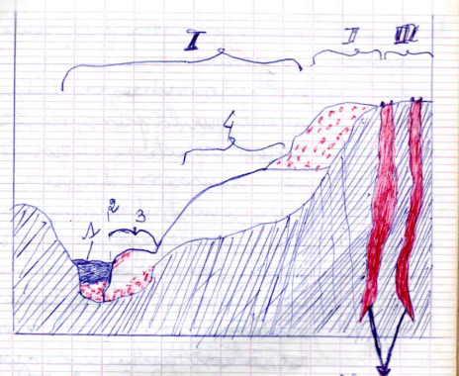
Minerai de l’or (suite)
C’est pourquoi les gisements alluviaux sont exploités même si la teneur en or au dedans est très basse ; jusqu’à 0,1g/t.
I-Sables alluvionnaires ou d’alluvions formés par des torrents d’eaux dans les vallées des fleuves par le transport et le dépôt des matériaux fragmentés : 1-lit ;2-oblique ;3-vallée ; 4-terrasse
Figure1 : disposition schématique de placers dans les vallées fluviales (coupe transversale)

Slide 11
Minerais de l’or (suite)
II-Déluvionnaires ou déluvions : ils gisent sur les pentes à proximité du gisement primaire.
III-Eluvionnaires ou d’éluvions : ils gisent sur la place de formation, c’est-à-dire directement sur les parties supérieures ou de peu d’étendu des gisements d’origine.
Pour les gisements primaires, tenant compte du niveau actuel d’extraction de l’or. Le contenu minimal industriel de l’or dont on assure une élaboration rentable du gisement, se trouve dans la limite 1-4g/t en dépendance de la réserve et du type du gisement, de sa situation, de la technique d’élaboration du minerai et d’autres facteurs.

Slide 12
Minerai de l’or (suite)
Pendant beaucoup de siècle les gisements alluviaux étaient la principale source de matière brute de l’or dont était extrait sur une grande échelle dans le monde.
Au début du XXe S, les placers aurifères ont été essentiellement épuisés et les gisements d’origine sont devenus la source prédominante de matière première de l’or. A présent pas plus que 2-3% de l’extraction générale de l’or constitue la part du placer. Un type particulier du gisement de l’or constitue soit disant conglomérat aurifère à ce type appartient le plus grand gisement de l’or et de l’uranium dans le monde qui se trouve en République Sud-Africaine(Witwatersrand), ainsi que Tarcva (Ghana ; Brésil…).
Ces conglomérats sont constitués de galets quartzeux cimenté solidement par le quartz à grain fin additionné à d’autres minéraux : l’or se trouve dans se ciment. Les conglomérats appartiennent au gisement d’origine. On trouve aussi l’or dans les minerais de cuivre, de cuivro-nickélifère, de cuivro-molubdenifère, plombo-zincifère.

Slide 13
Minerai de l’or (suite)
En outre, on extrait l’or à l’aide des dragues (bateau dragueur) ou dragline (excavateur à câble) elles sont employées de préférence pour l’exploitation des riveraino-littorale et alluviale. D’après la dimension des blocs, les placers sont d’habitude classifiés en :
Roches ou blocs erratiques (- 200 à + 100 mm)
Galets (-100 à + 25 mm)
Cailloux ou graviers (-25 à + 0.2 mm)
Vases ou schlamms (-0,2 à + 0,1 mm)
En Guinée, les gisements se présentes sous formes de primaire (filons, veines de quartz) et alluvions des lits et des terrasses du cour d’eau avec une teneur moyenne de 0,4 – 10 gr/m³ de l’or. Suivant les conditions de formations l’or se dépose sur n’importe quels minéraux dont se sont formées plutôt : quartz, les différents sulfures et plus souvent sur la pyrite (FeS₂) et mispickel (FeAsS).

Slide 14
Minerai de l’or (suite)
Dans certains cas, l’or se dégage en forme de petits cristaux et des inclusions dispersés dans les conditions favorables c’est-à-dire quand le processus de cristallisation se déroule lentement, la solution riche en or peut se former relativement en gros cristaux ayant la masse plus de 5g ils sont appelés pépites, on trouve assez rarement d’or natifs avec la masse de quelques dizaines de kilogramme. La grosseur de l’or est l’une de sa plus importante caractéristique déterminant le comportement de l’or dans les opérations ultérieures : enrichissement gravimétrique et cyanuration. Nous pouvons distinguer : l’or gros + 70 micro mètre ; l’or fin – 70 micro mètre à + 1 micro mètre et l’or très fin -1 micro mètre et ce dernier est d’une manière caractéristique pour les minerais sulfureux.
Au cours du broyage des minerais, l’or en gros grain se libère rapidement et il est facilement capté lors de l’enrichissement gravimétrique. Mais ils flottent mal est se dissolvent lentement pendant la cyanuration. Dans le minerai broyé l’or fin se trouve partiellement à l’état libre mais aussi dans les agrégats avec d’autres minéraux.

Slide 15
Minerai de l’or (suite)
L’or fin libre se flotte bien et se dissout vite au cours de la cyanuration. Mais il est difficilement extrait par les méthodes gravimétriques de même dans les agrégats l’or fin passe bien dans la solution pendant la cyanuration.
L’activité flottante de telle or est déterminé par celle des minéraux liés avec de l’or. L’or dispersé finement dans la plupart des cas est associé avec les sulfures. Au cours du broyage de certains minerais il ne se découvre difficilement, l’essentiel reste dans les minéraux porteurs et plus souvent dans la pyrite et mispickel.
Pendant la cyanuration, un tel or ne se dissout pas alors qu’au cours d’enrichissement gravimétrique et de la flottation il s’extrait avec les minéraux porteurs. Les gisements contenant l’or finement dispersées appartiennent à la catégorie obstinée (difficilement traitable).
Dans les minerais, les petites particules d’or natif – 0.5 mm se trouve sous différentes formes irrégulières :
Filament ;
Spongieux ;
Dendritique.

Slide 16
Minerais de l’or (suite)
Assez souvent, les particules d’or sont couvertes par des pellicules composés des oxydes de fer ou de manganèse, de galène (ZnS), d’argentine (AgS), de covelline (CuS) et quelques autres minerais.
Le comportement de tel or dans les opérations suivantes dépend du caractère des pellicules ; celle continuent et épaisses empêche la dissolution de l’or au cours de la cyanuration. Si les revêtements sont poreux, il occupe une partie de la surface, alors dans ce cas la cyanuration est possible. Mais elle se déroule avec la plus petite vitesse.
Lors de l’enrichissement gravimétrique le gros grain de l’or couvert par les pellicules tombe dans le concentré mais son extraction ultérieure du concentré est difficile.
Au cours de l’enrichissement par flottation, les particules d’or revêtu de pellicule sont en règle générale flotté plus mal que celle avec les surfaces pures. Il est nécessaire de tenir compte de la présence des pellicules sur les particules d’or en cas de choix du schéma technologique de traitement des minerais.

Slide 17
I-3-Méthodes d’extraction de l’or
La plupart de l’or (environ 94%) est extrait à partir des gisements primaires. La part des placers constitue à peu près 2,5% et d’environ 3,5% est extrait pendant la fonte des métaux non ferreux (production collatérale ou accessoire de l’or en qualité de sous-produit).
Cependant, dans certains pays développés la production accessoire de l’or est considérablement plus grande. Par exemple : Au Canada elle constitue 20 à 25%, aux USA 25 à 30%, donc l’élaboration de l’or à partir de divers minerais exige l’application de différents schémas technologiques.
Le choix de tel ou tel schéma dépend de beaucoup de facteurs parmi lesquels les principaux sont :
Caractère de l’or dans le minerai et avant tout sa grosseur
Composition chimique et minéralogiques du minerai
Présence dans le minerai d’autres composants de valeur
Présence des composants compliquant la technologie de traitement

Slide 18
I-3-Méthodes d’extraction de l’or (suite)
Les opérations entrantes dans le procédé technologique de l’extraction de l’or sont :
1)Préparation (concassage, broyage etc…)
2) Enrichissement gravimétrique (flottation, pistonnage, cyclonage)
3) Métallurgique (amalgamation, cyanuration, électrolyse)
Le schéma choisi doit assurer une haute extraction de l’or, l’utilisation complète de la matière première c’est-à-dire l’extraction collatérale du minerai, d’autres composantes de valeur.
Les dépenses spécifiques de ressource matérielle, énergétique et de main d’œuvre minimale du milieu ambiant par les déchets de fabrication doivent être pris en compte.
La production finale des entreprises d’extraction de l’or est l’or brut, ou bien les dépôts riches en or. Le traitement ultérieur de ces produits est effectué dans les usines d’affinage spécialisé avec l’obtention de l’or et de l’argent de haute pureté.

Slide 19
I-3-Méthodes d’extraction de l’or (suite)
Le traitement des minerais (appelé minéralurgie) regroupe les méthodes mises en œuvre pour séparer les minéraux ou les métaux de la roche encaissante pour permettre leur récupération et leur valorisation. Un procédé minéralurgique comporte sommairement deux étapes successives :la comminution (ou fragmentation) : elle se décompose en deux stades, une opération de concassage suivie d’un broyage plus ou moins fin du minerai ; ces deux opérations s’effectuent en plusieurs étapes, au travers de criblages intermédiaires visant, selon le cas, à éliminer une partie (stérile) du minerai ou à recycler vers l’amont les plus grosses particules ; la séparation proprement dite, visant à dissocier les phases minérales valorisables de la roche encaissante stérile ; on peut utiliser des méthodes exclusivement physiques (magnétiques, gravimétriques, optiques, électrostatiques, etc.), physico-chimiques (flottation), biochimiques (action de bactéries) ou chimiques (cyanuration). Le concentré obtenu fait souvent l’objet d’un conditionnement final avant d’être envoyé vers la métallurgie.

Slide 20
I-3-Méthodes d’extraction de l’or (suite)
Le cas particulier des minerais d’or, cet article étant consacré aux minerais d’or, nous ne présenterons ici que les types de traitements applicables à ces minerais. Lorsqu’il se présente sous forme native (le plus souvent le cas), l’or est quasi pur. Mais il peut être disséminé sous forme de particules de plus ou moins grandes dimensions (de quelques microns à quelques millimètres) dans la roche ou être un accompagnateur d’autres types de minerais (minerais d’arsenic, de cuivre, d’antimoine…). Le choix des procédés de traitement dépendra du fait que l’or est ou non libre, sa granulométrie a aussi une incidence.
Le minerai extrait représente de gros morceau jusqu’à 500mm et même plus, alors avant tout on procède au concassage et broyage. La tâche principale de ces opérations est d’ouvrir partiellement ou complètement les grains de minéraux porteurs et surtout les particules d’or natif et de mettre le minerai à une condition pour que les procédées d’enrichissement et hydrométallurgiques se déroulent favorablement.

Slide 21
I-3-Méthodes d’extraction de l’or (suite)
Ce pendant le broyage des minerais aurifères dans les broyeurs avec les corps broyant en acier est lié à l’usure (de 0,5 à 4kg/t de minerai) du métal de base (Fe) et à la perte des particules de l’or avec le Fe dispersé. C’est pourquoi dans certains pays est employé le broyage autogène (République Sud-Africaine ; Ex-URSS ; Canada) où en qualité des corps broyant sont utilisés des blocs (galets) du minerai lui-même, du broyeur « Aérofol » il permet d’augmenter l’extraction de l’or en moyenne 1,5-2%. Les minerais concassés et broyer sont envoyés au traitement gravimétrique par différents procédés.

Slide 22
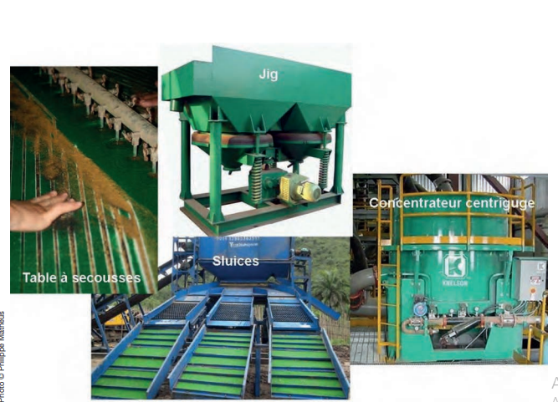
PHOTOS DE QUELQUES EQUIPEMENTS GRAVIMETRIQUES

Slide 23
Chapitre II : Amalgamation
L’amalgamation est un procédé qui permet d’extraire à l’aide du mercure l’or et l’argent de leur gangue. Le mercure (Hg, du grec hydor-l ’eau et argyros-argent : hydrargyrum ; en latin Mercurius d’après la mythologie des romains : dieu du commerce et des voyageurs identifiés à l’hermès des Grecs) est un métal blanc brillant de densité 1350 kg/m³(13,6t/ m³), liquide à la température ordinaire qui se solidifie à -38,97°C et bout à 356,58°C(436°C). La méthode d’amalgamation a commencée depuis fort longtemps (on estime qu’elle était employée dès le 2ème millénaire avant J.C),le materiau broyé contenant l’or et l’argent est mis en contact avec le mercure .Les particules de métaux précieux se mouillent par mercure et elles sont collectées en formant l’amalgame : alliage, dont l’un des composants est le mercure( en dépendance de la proportion du mercure et du métal précieux, l’amalgame à la température ordinaire peut être en état liquide, semi-liquide ou solide, il se forme lors du mouillage du métal par le mercure à la suite de la diffusion du mercure dans le métal.
Les stériles de roche contenant le fer et les métaux non-ferreux(non-précieux), ne sont pas mouillés par mercure et ils ne passent pas dans l’amalgame.
Ainsi, le procédé est fondé sur la capacité du mercure liquide de mouiller sélectivement l’or, l’argent avec la formation de l’amalgame dont du fait de sa grande densité, peut être facilement séparé de la gangue.

Slide 24
II-1-PRINCIPE DU PROCEDE
Le procédé d’amalgamation est composé de deux stades successifs :
1/-Mouillage de l’or et de l’argent par le mercure
2/-Diffusion ou interaction du mercure avec l’or
C’est le premier stade qui est déterminant. Plus la mouillabilité est mieux plus les indices d’amalgamation sont élevées.
La mouillabilité est une manifestation de l’interaction moléculaire sur la limite du contact de trois phases : solide-liquide-gaz ; la surface liquide de partage traversant la surface solide, crée avec elle un angle de capillarité ou l’angle de contact inter facial : Ɵ (Fig1 : a et b)

Slide 25
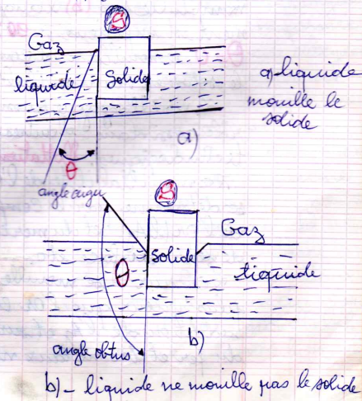
Schéma du procédé de mouillage

Slide 26
II-1-PRINCIPE DU PROCEDE(suite)
Au fur à mesure que l’angle Ɵ dimunie la mouillabilité de la surface solide par le liquide augmente. Le mouillage se manifeste par courbure de surface libre du liquide : si le liquide mouille le solide (a), l’angle de raccordement est inférieur à 90, si le liquide ne mouille pas (b), l’angle de raccordement est supérieur à 90°.Les cas limite Ɵ= 0, le mouillage est complet, Ɵ= 180°, le solide est non mouillable complètement.
Le mouillage joue un grand rôle aussi dans d’autres procédés technologiques : flottation, broyage etc. La mouillabilité de l’or par mercure se détermine par la composition chimique de l’or(l’argent) et du mercure par l’état de leurs surfaces.

Slide 27
II-1-PRINCIPE DU PROCEDE(suite)
L’or pur se mouille par mercure plus mieux que l’or contenant des additions de l’Ag et surtout de celles du fer et des métaux non-ferreux. Cela s’explique du fait que les additions se trouvant avec l’or, formant une pellicule d’oxyde sur la surface de l’or dont provoque l’altération de la mouillabilité. Notamment à cause de cela que le mercure ne mouille pas les métaux non-précieux, parce qu’ils sont recouverts par pellicule d’oxydes.
Cependant, la surface fraiche formée récemment (sans avoir le temps de s’oxyder) de ces métaux est mouillé par mercure aussi bien que l’or pur. Par exemple, si une plaque de zinc est cassée et plonger dans le mercure, alors la surface de cassure est momentanément mouillée par mercure.
Le mercure chimiquement pur mouille l’or plus mal que le mercure contenant la petite quantité (jusqu’à 0,1%) d’autres métaux.

Slide 28
II-1-PRINCIPE DU PROCEDE(suite)
L’augmentation du contenu des métaux non-ferreux dans le mercure au-dessus de cette limite altère la mouillabilité. Dans ce cas, la diminution de la mouillabilité s’explique par la formation sur la surface du mercure des pellicules d’oxydées des métaux non-ferreux.
L’état de surface de l’or influe aussi sur la mouillabilité de l’or par mercure. Par exemple, la surface des paillettes dénudées fraichement (étant découverte lors du broyage de matière brute) est bien mouillé par mercure. Au cas du broyage ultérieur, la surface des paillettes peut se couvrir par la couche de fines particules forgées de sulfures ou de minéraux de la gangue stérile, ce qui va brusquement diminuer la mouillabilité et les résultats du procédé d’amalgamation. C’est pourquoi le contact, dès le moment d’ouverture de l’or avec le mercure est plus efficace.

Slide 29
II-1-PRINCIPE DU PROCEDE(suite)
A son tour, l’état de surface du mercure employé pour amalgamer l’or à une grande importance pour le mouillage des particules d’or. Le mercure doit être mobile et avoir une fraiche surface brillante. Le mercure étant brisé mécaniquement en fine goutte, au cours du contact des gouttes séparés doit fusionnés rapidement dans une masse. Au cas contraire, c’est-à-dire si le mercure en se brisant facilement en petites gouttes ne fusionne pas entre elles sont appelé ponçage. Le mercure poncé mouille mal les particules d’or et il s’en porte facilement du cycle et se perd avec le déchet du traitement.
Le ponçage du mercure (transformation en une masse de petite boule dont amène à la perte du mercure et des métaux précieux) peut s’engendrer par exemple à cause de l’huile de graisse, de matière charbonneuse tombé dans la pulpe ainsi que par l’action du milieu broyant. Les sulfures broyés finement, parfois des silicates et les quartz blindent les particules sphériques du mercure, empêchant ainsi non seulement de leurs contacts mais aussi le contact entre elles-mêmes. Pour diminuer la possibilité de ponçage, il est nécessaire d’éviter le sur broyage du matériau à amalgamer.

Slide 30
II-1-PRINCIPE DU PROCEDE(suite)
La diffusion du mercure dans l’or, constituant le deuxième stade d’amalgamation dépend peu des paramètres technologiques du procédé d’amalgamation et se détermine essentiellement par la nature des métaux de départ.
Si un morceau de l’or est immergé dans le mercure et maintenu suffisamment longtemps, puis il est coupé, alors en première approximation, on peut considérer que la constitution du morceau d’après la coupe changera conformément au schéma suivant (Figure 2).

Slide 31
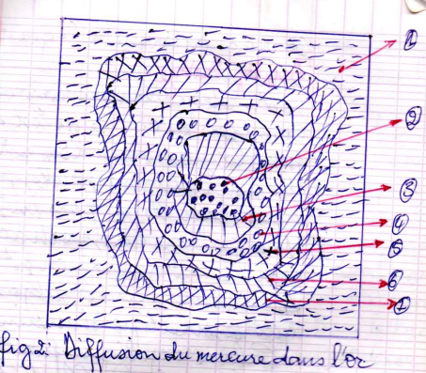
Schéma de diffusion du mercure dans l’or

Slide 32
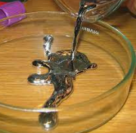
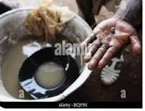
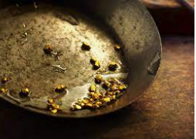
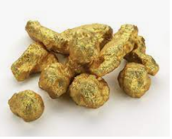
PHOTOS DE DIFFUSION DU MERCURE DANS L’OR

Slide 33
II-2-METHODES D’AMALGAMATION
Le procédé d’amalgamation s’effectue par deux (2) méthodes :
1-Amalgamation intérieure réalisée simultanément avec le broyage du minerai ou plus souvent des concentrés, dans l’appareil broyant.
2-Amalgamation extérieure effectuée en dehors de l’appareil broyant, d’habitude elle est faite sur les écluses.
L’amalgamation intérieure assure les plus favorables conditions pour l’extraction de l’or parce qu’il est en contact avec le mercure au moment de la dénudation des particules d’or. Lors du broyage du minerai à traiter, la surface des paillettes dénudées fraichement, sans avoir le temps pour se couvrir par pellicule, se mouille bien par le Hg, cela est une condition essentielle pour une bonne amalgamation de l’or.

Slide 34
II-2-METHODES D’AMALGAMATION(suite)
Au cours de l’amalgamation intérieure dans l’appareil broyant avec le minerai (ou concentré) est simultanément introduit par le Hg. La quantité du Hg à verser et l’intervalle de temps entre les coulées sont dépendant du caractère de minerai (composition matérielle, de forme et de grosseur d’inclusion de l’or), de la teneur en or dans le minerai (ou concentré) et les conditions de conduite du procédé.
Les paramètres du procédé (quantité du Hg, le temps entre les coulées) etc.., sont établis par des études préalables et sont corrigés par la pratique de travail lors du réglage du procédé dans les conditions industrielles. La quantité du Hg à verser sur le minerai(ou concentré) , varie en fonction de la grosseur et de la teneur en or dans le minerai (ou concentré).
Au cas de grosse particule de l’or, la quantité du mercure utilisée est petite par rapport à l’or fin . La coulée du Hg avec petit intervalle est plus profitable parce qu’elle permet d’effectuer le procédé d’amalgamation d’une manière plus régulière.
Pour effectuer l’amalgamation intérieure, le tonneau d’amalgamation est souvent utilisé, c’est un appareil très rependu pour cet effet(Fig3).

Slide 35
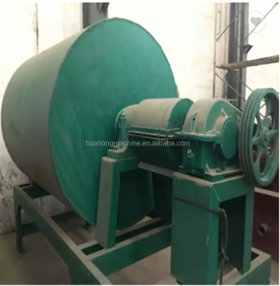
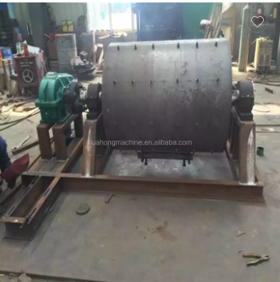
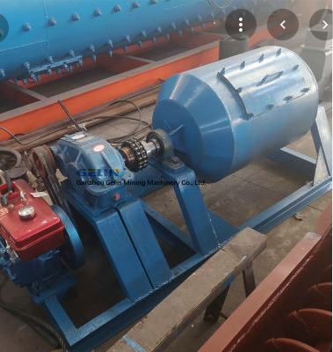
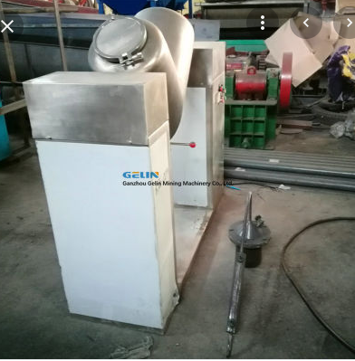
PHOTOS DES TONNEAUX D’AMALGAMATION

Slide 36
II-2-METHODES D’AMALGAMATION(suite)
Au début du processus, l’une des trappes dans le tonneau sont chargées de matériaux (concentré, résidus de minerais lourd restant après lavage des dépôts naturelles friables ou des roches fracassés) à amalgamer, les boulets en acier, l’eau et le mercure.
Cependant, si avant l’amalgamation il est nécessaire de sur broyé le matériau, alors le mercure n’est pas chargé à la fois et le tonneau est mise en charge avec une vitesse relativement élevée.
Après sur broyage du matériau, on verse le mercure et on fait tourné le tonneau avec une vitesse lente pour éviter le ponçage du mercure.
Pour lutter contre le ponçage du mercure, on emploi les agents chimiques par exemple : xanthate (ou xanthogénate) de sodium ou de potassium (ROCSSNa ; ROCSSK). La durée du broyage préliminaire pour découvrir complètement de l’or et rafraichir sa surface, dans chaque cas séparé est établi par voie expérimentale. En moyenne, l’une et l’autre opération (broyage préliminaire et l’amalgamation) dure environ 3-4 heures.
Après l’amalgamation, le contenu du tonneau sort par un entonnoir sur l’écluse ou l’amalgame entrainé est saisi (la masse essentielle du mercure est saisie dans l’entonnoir). Dans le tonneau d’amalgamation on peut traiter de 3 à 5 tonnes de concentré par jours

Slide 37
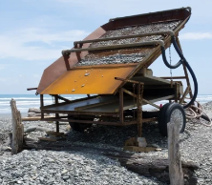
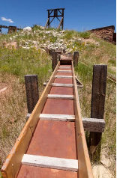
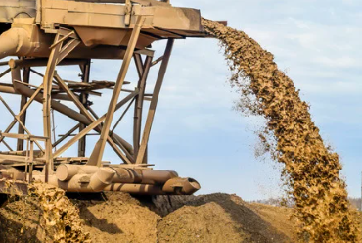
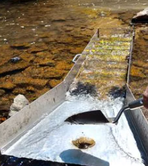
II-2-METHODES D’AMALGAMATION(suite)
2)-L’amalgamation extérieure est plus souvent effectuée sur les écluses d’amalgamation. Les écluses d’après leurs constructions se présentent de deux (2) ou trois (3) auges inclinés de 8 à 12° et disposé successivement, sur lesquels sont mises des tôles de cuivre enduites du mercure. Au cours du passage de la pulpe (matériaux broyés contenant l’or) sur l’écluse, les paillettes libres sont affaissées au fond de l’écluse et en touchant au mercure, elles passent dans l’amalgame.

Slide 38
II-2-METHODES D’AMALGAMATION(suite)
A titre d’exemple de l’emploie de l’amalgamation sur les écluses, on peut citer la fabrique à Keniba (Zimbabwe) ou on traite environ 150 tonnes de minerais par jours avec une teneur moyenne en or de 18 g/t. Cependant, l’amalgamation extérieure étant un procédé indépendant, est peu employé en pratique.
On l’utilise parfois comme complément de l’amalgamation intérieure pour saisir l’essentielle des particules d’amalgame échappée ou perdue après l’amalgamation intérieur. Dans certains cas, lors du traitement des concentrées et des minerais sulfureux, la réalisation de l’amalgamation extérieure est efficace avec l’addition dans la pulpe des sels de plombe soluble dans l’eau, par exemple : le nitrate de plombe (Pb(NO₃)₂ ou acétate de plombe (Pb (CH₃CO₂ )₂ avec cela le ponçage du mercure diminue parce que les ions du plomb, sont unis avec des sulfures solubles provoquant le ponçage. Mais ces sels sont toxiques et peuvent entrainer des intoxications dite saturnisme.

Slide 39
II-3-Traitement de l’amalgame
L’amalgame obtenu, après la levée des appareils est purifié du fer, du sable, des sulfures et d’autres impuretés étrangères attrapés mécaniquement. Le fer est éliminé par aimant, les autres additions sont séparées en lavant l’amalgame par l’eau dans les cuves de lavage ou sur l’écluse. L’amalgame purifié est filtrée ou pressurée (essoré) à travers l’étoffe d’un tissu serré ou de la peau de chamois (cure de bovin) imitant la peau de laine sur la presse.
Avec cela, le mercure liquide contient environ 0,1% d’or se sépare et on obtient un amalgame demi sec ou plastique qui contient 20 à 50% d’or, plus l’or amalgamé est gros plus l’amalgame demi sec est riche.
Pour éliminer le mercure restant, l’amalgame demi sec est soumis à la distillation (vaporisation). La distillation du mercure est effectuée dans les fours à cornues dont les dimensions et la construction sont déterminées par l’échelle de production (Figue 4)

Slide 40
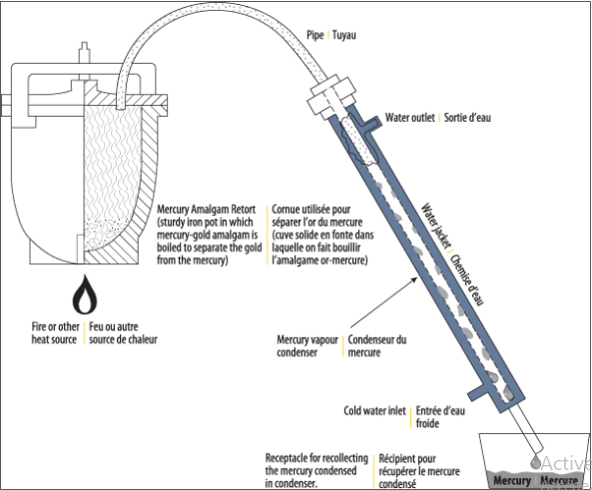
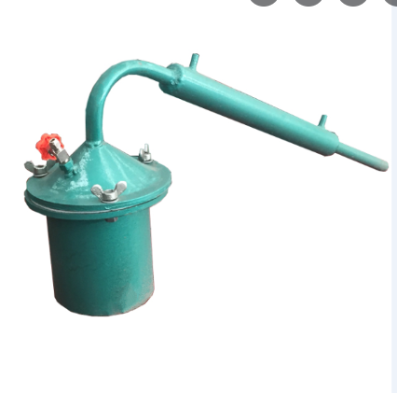
PHOTOS DES FOURS A CORNUE

Slide 41
EMPLOI DE D’AMALGAMATION DANS LES SCHEMAS DE FABRIQUES DE RECUPERATION DE L’OR
Dans la pratique mondiale, le procédé d’amalgamation a été largement employé pour extraire l’or des concentrés (minerais). Ce pendant à présent son utilisation est restreinte, cela est provoquée :
1)-Par le changement permanent de la qualité de minerai aurifère, à la suite duquel le contenu de l’or lié avec les sulfures, ayant les formations de recouvrement, ainsi que l’or au titre médiocre c’est-à-dire de telle forme qui ne s’extrait pas par l’amalgamation est augmenté.
2)-Amalgamation est toujours accompagnée par les pertes de l’or sous forme d’amalgame.
3)-A la suite de la forte toxicité du Hg et de ses vapeurs, son utilisation en grande échelle crée un danger d’empoisonnement par Hg et par conséquent l’endroit où on distille le Hg, doit être bien aéré(ventilé) pour échapper à l’intoxication des ouvriers ; de plus, elle exige un contrôle strict pour la préservation de l’environnement.

Slide 42
EMPLOI DE D’AMALGAMATION DANS LES SCHEMAS DE FABRIQUES DE RECUPERATION DE L’OR
Toutefois, l’amalgamation a conservé son importance pour l’extraction de l’or libre de concentrés gravimétriques, obtenus au cours du traitement de minerais d’origine et de placers.
Dans ce cas, il convient de traiter du materiau riche en petite quantité et le procédé d’amalgamation conservera son essentiel avantage : réalisation rapide et de bon marché de l’or sous forme du métal.
En particulier, par cette méthode on traite l’essentielle masse des concentrés gravimétriques en République Sud-Africaine.

Slide 43
Chapitre III : Cyanuration
PRINCIPE DU PROCEDE DE CYANURATION
Vers la fin des années 1800, on a commencé à utiliser le cyanure pour concentrer et capter l’or du minerai au moyen d’un processus similaire à l’extraction au mercure, mais plus efficace et réduisant les pertes d’or dans les résidus. Une fois la roche pulvérisée, on la mélange à de l’eau pour créer une boue, puis on ajoute une solution cyanurée aqueuse. Cette dernière dissout l’or et peut ensuite être prélevée au moyen de différentes méthodes.
La première application du procédé de la lixiviation par cyanuration à l’extraction de l’or dans une mine d’or canadienne est survenue à la mine Brookfield en 1893; le procédé est encore utilisé de nos jours.
L’extraction hydrométallurgiques par cyanuration est le procédé le plus répandu (la production mondiale d’or provient à plus de 80 % de mines utilisant la cyanuration).
L’invention de la réaction de dissolution de l’or et l’argent dans les solutions diluées de cyanure en présence de l’oxygène (fournit à la solution soit par barbotage d’air) fait en 1846 par Elsner a eu une grande importance.

Slide 44
PRINCIPE DU PROCEDE DE CYANURATION(SUITE)
Le principe en est le suivant, l’or présent dans le minerai est traité par une solution diluée de cyanure (essentiellement de sodium) en milieu basique (pH > 10) et en présence d’oxygène :
Dès lors la méthode de cyanuration a graduellement évolué on l’emploi largement à présent, l’essence de procédé consiste à lixivié des métaux précieux à l’aide des solutions cyanurés des métaux alcalins et alcalino-terreux (Ca) en présence de l’oxygène, ce dernier dans le milieu alcalin est le plus accessible et rependu sous forme d’oxydant ou acidifiant. Au cours de la cyanuration l’or ainsi que l’argent s’oxyde par l’oxygène jusqu’au métal univalent(Me⁺), les cations de l’or ainsi obtenu forme avec des ions de
cyanure(CN⁻) très solide anions complexes[Au(CN)₂] ⁻.
2Au + 4NaCN + ½ O₂ + H₂O 2Na[Au(CN)₂] +2NaOH

Slide 45
II-1-Méthodes de Cyanuration
La cyanuration dans la pratique de l’industrie est effectuée par deux (2) méthodes principales :
1)-Infiltration ou percolation (transsudation) de la solution cyaneuse à travers la couche du minerai concassé(broyé). Le Malaxage par agitation de la pulpe constituée du minerai broyé et de la solution de cyanure avec une aération intense, on soumet à la lixiviation par percolation le minerai broyé et classifier ayant la dimension des particules de -0,5 + 0,1mm alors que la vase (-0,1mm) est acheminée à la lixiviation par agitation.
En dépendance du mode d’exécution, il existe deux variétés du procédé d’infiltration :
a) -lixiviation dans la cuve
b) -lixiviation en tas

Slide 46
II-1-Méthodes de Cyanuration(suite)
a) La percolation dans la cuve est applicable par les matériaux permettant la filtration naturelle de la solution sur la vitesse d’infiltration exerce une grande influence sur la teneur en matériaux argileux dans le minerai.
L’infiltration est exécutée dans les cuves en forme rectangulaire :
Longueur jusqu’à 25m et Largeur (b) jusqu’à 15m où ronde à faux ou filtrant à fond sur un endroit sublime (endroit se situant en haut).
b) Le procédé de lixiviation en tas
La lixiviation en tas est plutôt destinée au traitement des minerais à très faible teneur. Préalablement à l’opération de lixiviation, le minerai tout venant ou le minerai concassé est gerbé sur des tas de 10 à 20 mètres de hauteur qui reposent sur une couche imperméable (membrane étanche). Une solution de cyanure dilué est pulvérisée sur le tas ; et en percolant à travers le minerai, elle dissout l’or qui y est présent. La solution, qui est dite « sursaturée » d’or, est ensuite dirigée vers un bassin, pour y être pompée et envoyée dans des colonnes où l’or est récupéré par adsorption sur charbons actifs

Slide 47
b) Le procédé de lixiviation en tas(suite)
Une lixiviation en tas rentable offre un certain nombre d'avantages, y compris :
Les coûts de broyage sont réduits puisque l'or est uniquement concassé, non meulé.
La solution de cyanure est recyclée à travers le tas, réduisant la quantité de cyanure utilisée dans l'exploitation.
Le processus convient particulièrement aux minerais à plus faible teneur.
Le procédé est essentiellement ressemblant à celui par percolation en cuve, le minerai empilé en tas sur un terrain étanche est arrosé par d’en haut par solution cyaneuse et celle coulée d’en bas est envoyée pour l’extraction des métaux nobles. D’habitude le minerai est soumis à la lixiviation en tas après le concassage jusqu’à la grosseur de 5-20mm, mais parfois la dimension des morceaux peut atteindre 75-100mm.La présence des matériaux argileux diminue la perméabilité du tas, ralentie la lixiviation et réduit l’extraction de l’or, dans tel cas il est recommandé d’agglomérer (pelletisation, obtention de boulette, briquetage) préalablement le minerai humidifié avec le petit ajout de ciment(6 à 13 kg/t de minerai) de cyanure et de base(le minerai granuleux à une structure poreuse propice pour la lixiviation).

Slide 48
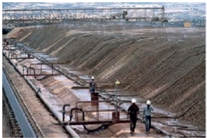
PHOTO DE LA CYANURATION EN TAS

Slide 49
2/- Cyanuration par agitation ou lixiviation en cuve (CIP, CIL)
La mise en œuvre traditionnelle de la cyanuration est effectuée dans une série de cuves. Le minerai après broyage (< 100 µm) est introduit sous forme de pulpe dans des réacteurs placés en série pour y être mis en contact avec le cyanure. Dans les cas les plus fréquents, ces réacteurs possèdent un système d’agitation (hélice) qui permet de maintenir la pulpe en suspension et d’assurer le brassage de l’air dans la cuve. Une injection d’air supplémentaire est parfois assurée via des tubes placés près du système d’agitation. Le temps de séjour de la pulpe dans les réacteurs est fonction de la cinétique d’extraction de l’or qui a été définie lors des essais préalables. La solution d’ions auro cyanures et la pulpe ne sont pas séparées et passent dans des cuves contenant du charbon actif destiné à adsorber l’or.
Cette méthode est considérablement efficace en comparaison avec la cyanuration par percolation.
Cela s’explique par une bonne ouverture de l’or à lixivié à la suite du broyage très fin du minerai, par les conditions favorables des diffusions de cyanure : (CN⁻), des molécules de l’oxygène (à cause de l’agitation intense et par une oxygénation énergique de la pulpe au cours de la lixiviation.

Slide 50
2/- Cyanuration par agitation ou lixiviation en cuve (CIP, CIL)
En outre, la pulpe obtenue par broyage fin (la surverse des classificateurs ou hydrocyclone) est fortement diluée.
Son épaississement ou déshydratation partielle est un stade qui suit le broyage et il augmente à son tour les dépenses. Le procédé est mené à la concentration de cyanure égal à 0,01-0,1% NaCN (en pratique souvent 0,02-0,05%) et pour la chaux : 0,02-0,03% avec P^{H}=10-11.
Les charbons actifs sont confectionnés à partir de la matière organique : écaille des noix de coco, noyau de certains fruits, houille, anthracite, bois etc.
Avec la dimension des grains de (1,0) 1,2 à (3,0) 3,4 mm. Il consiste à les amené en contact direct avec la pulpe en mouvement contre-courant au cours de la cyanuration dans les colonnes d’adsorption dont constitue une chaine de 7 à 10 appareils avec l’agitation mécanique ou pneumatique. En dissolvant dans la solution cyaneuse, les métaux précieux passent dans la phase liquide de la pulpe et en même temps ils sont adsorbés par les charbons actifs. A la suite de la coïncidassions des opérations de lixiviation et d’adsorption, ce procédé est appelé aussi lixiviation par adsorption.

Slide 51
Adsorption et désorptions
Ensuite, les charbons actifs chargés de 6-10 kg (20 kg et plus) d’or par une(1t) de charbon passent dans les colonnes de désorption ou d’élution. Cette dernière est effectuée sous une pression d’environ 0,4Mpa (4bars) à chaud :
T°= 130-140°C pour augmenter la vitesse du procédé qui s’achève pendant 8h avec une solution contenant 0,5% de NaCN, et 1,0% NaOH, si par exemple la désorption est menée à 85-95°C, le processus peut durer de 2-3jours. Au cours de l’élution, la masse essentielle de l’impureté est aussi désorbés. Mais une partie est tout d’abord le calcium et les matières organiques qui sont restés sur les charbon diminuant ainsi leurs capacités d’adsorption. Le calcium se trouve sous forme de carbonate de calcium obstruant les micropores de charbon. Pour l’éliminer les charbons sont traités par la solution dilué de l’acide nitrique (HNO₃) ou chloridrique (HCl), tandis que les matières organiques par exemple : humus formé de déchets végétaux et animaux qui sont éliminés par la calcination à 600 – 800°C. Pendant 0,5 – 1h A la sortie du four, pour les évités de bruler au contact de l’air, ils sont immédiatement plongés ou refroidit dans l’eau. Les charbons régénérés s’effritent légèrement en produisant une quantité de fine. Après avoir les éliminés, les charbons régénérés sont envoyés à la nouvelle adsorption.

Slide 52
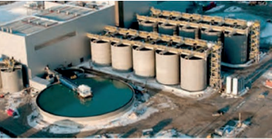
CUVES DE LIXIVIATION ET ADSORPTIONS

Slide 53
Electrolyse
De la solution riche provenant de la colonne d’élution, les métaux précieux sont récupérés par l’électrolyse.
Le procédé est mené dans les bains équipés d’un système de cathode et canode, les cathodes sont constituées par des fins fils dit laine en acier inoxydable enroulé sur un câble également en inox.
La grande surface cathodique augmente le rendement des électrolyseurs. Les anodes en forme de grille sont aussi en acier inox. L’élua arrivant dans la cellule d’électrolyseur y circule en restituant son contenu d’or à la cathode avant de sortir desoré(épuisé) par débordement et retourner à l’opération de désorption ou élution.
Les principaux paramètres de l’électrolyse sont :
-Tension environ 3,5v
-Densité du courant 72A/Kg de laine d’acier immergé
-Température 60°C
A la cathode, l’électrolyse dépose l’or métallique et génère les ions de cyanure libres :

Slide 54
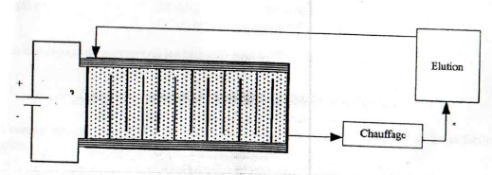
Electrolyse(suite)
[Au(CN)₂] ⁻ + 1e⁻ Au + 2CN⁻
Au niveau de l’anode il y a le dégagement de l’oxygène :
H₂O 1/2O₂ + 2H⁺ + 2e⁻

Slide 55
Electrolyse(suite)
Il aura génération de l’acidité, ce qui explique la baisse du P^{H} de la solution à la sortie de l’électrolyse.
Les cathodes chargées avant de les envoyées à la fusion sont calcinées à 750°C pendant 10h pour oxyder la base cathodique (Fe) et favoriser son élimination dans la scorie au cours de la fonte.
En suite à la cathode calcinée est ajoutée les fondants :
Borax Na₂B₄O₇ (environ 74%) qui dimunie le point de fusion des impuretés
Quartz (poudre de silice 8%) pour faciliter la scorification des inclusions métalliques outre que l’or et l’argent
Nitrate de potassium ou sodium (18%) pour achever l’oxydation des métaux non précieux.
A titre de fondant on ajoute parfois le carbonate de sodium (Na₂CO₃)
La composition cathodique et les additifs sont mis dans le creuset de fusion d’un four électrique et porter environ 1200°C.
Pendant 5h avant de procéder au remplissage des lingotières. Les lingots ainsi obtenus sont envoyés à l’affinage.

Slide 56
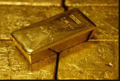

PHOTOS DES LINGOTS D’OR

Slide 57
AFFINAGE DE L’OR
On fond et on affine l’or brut de différente provenance par le soufflage du chlore à 1200°C, au cours duquel les chlorures des métaux non précieux : Cu, Fe, Zn, Pb y compris le blanc chlorure d’argent qui passe dans le laitier, on cesse le soufflage lorsque sur le laitier est apparu une teinte jaune, cela signifie que la formation du chlorure d’or : AuCl₃ est commencée.
L’or ainsi affiné titre de 99,5%, en cas de nécessité cet or sera raffiné par électrolyse.
Le raffinage électrolytique de l’or est pareil de celui du cuivre mais il se distingue par le composé d’électrolyte et par l’échelle.
Les anodes de l’or à raffiner ont seulement une masse environ 3Kg. Les tôles minces de l’or pur servent pour la cathode.
L’électrolyte est composé des acides Auro chlorhydrique et chlorhydrique (HAuCl₄ et HCl). La densité du courant continu est égale à 600-700 A/m², sur la cathode se dégage(dépose) l’or fin, sa pureté peut atteindre 99,99%.
Les impuretés : Cu, Fe même l’argent ou parfois le platine(Pt) sont répartis dans la solution ou dans le schlamm

Slide 58
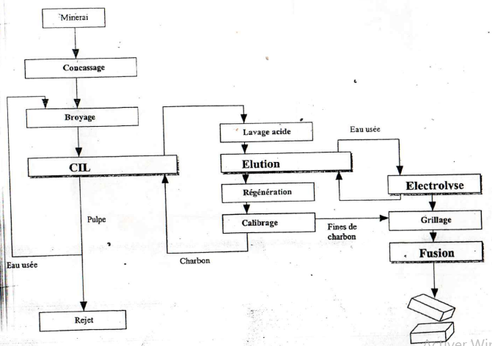
SCHEMA SIMPLIFIE DU CIL

Slide 59
Chapitre IV : Extraction de l’argent
Métal précieux, mais aussi industriel, l’argent présente une grande conductibilité électrique et thermique, et un pouvoir réflecteur élevé. La méthode métallurgique d’extraction de l’argent dépend du métal avec lequel il est associé ; hydrométallurgie basée sur la solubilisation par le cyanure pour l’or, pyrométallurgie pour les concentrés de plomb, pyro-hydrométallurgie pour ceux du cuivre, hydrométallurgie pour ceux du zinc. Les coûts de production varient grandement en fonction du pays et de l’exploitation à l’autre. La production minière d’argent couvre plus des 2/3 de la demande. Même si la récupération de l’argent à partir des déchets solides reste complexe, le taux de recyclage de ce métal atteint néanmoins 20 %.
L’argent est un métal à la fois précieux et industriel (photographie, électronique, soudure...). Ses principales propriétés sont ses conductibilité électrique et thermique élevées et son pouvoir réflecteur.
La production minière d’argent couvre plus des 2/3 de la demande. Les cours de l’argent suivent toujours ceux de l’or et subissent, comme pour ce dernier, des phases spéculatives. Dans la nature, l’argent est associé, souvent sous forme élémentaire, à l’or, au cuivre, au plomb et au zinc. Il existe aussi des sulfures et des sulfosels d’argent. Lorsque l’argent est associé à l’or, la méthode métallurgique d’extraction universellement mise en œuvre est l’hydrométallurgie basée sur la solubilisation par le cyanure, suivie de l’adsorption sur charbon actif ou de la cémentation (précipitation) par de la poudre de zinc.

Slide 60

IV-1-Minéraux et Minerais de l’argent
Les minéraux d'argent sont représentés par l'argent natif en touffes, filaments, ou encore dendrites formées d'empilements d'octaèdres parfois allongés. D'autres minéraux d'argent sont les argents rouges : proustite, pyrargyrite, l'argent corné ou cérargyrite, l'argent vitreux ou argentite.
Les minéraux argentifères les plus courants récupérés par la flottation sont la galène argentifère, l’argent natif, l’argentite (Ag2S) et la Tétraédrite ((Cu, Fe, Ag) Sb₄S₃). Souvent, ces minéraux flottent avec les métaux de base comme le cuivre et les sulfures de plomb ou sont le principal minéral visé (la Tétraédrite).
Les principales espèces minéralogiques considérées comme minerais possibles d'argent se répartissent en trois groupes :
– L'argent natif, très rarement en quantité notable, ne constitue pas une source importante de métal.

Slide 61
IV-1-Minéraux et Minerais de l’argent(suite)
– Les minerais sulfurés, séléniés et tellurés sont des minerais de profondeur et constituent la source la plus importante d'argent. Le principal est l'argentite, Ag₂S (Chili, Pérou, Nevada, Mexique). Le plus souvent, le sulfure d'argent est associé en petites quantités aux sulfures de plomb, d'antimoine (stéphanite, pyrargyrite), d'arsenic (proustite), de cuivre (polybasite). Ces minerais se trouvent principalement en Amérique du Nord.
– Les minerais halogénés se rencontrent surtout dans les affleurements. Le plus important est le chlorure (cérargyrite), que l'on trouve au Mexique et au Pérou.
Ces espèces chimiques sont mélangées à de grandes quantités de divers minéraux, et la récupération de l'argent comme sous-produit d'autres métallurgies dépasse maintenant la production du métal à partir de ses minerais propres. La galène est presque toujours argentifère. Le minerai devient exploitable à partir de 500 grammes d'argent à la tonne. On le rencontre aussi dans les pyrites et les blendes

Slide 62
IV-2- Traitement de l’argent
Historiquement, le premier procédé d'élaboration de l'argent est la coupellation, connue en Chine plusieurs siècles avant notre ère et introduite en Europe. Jusqu'au XVIe siècle, la métallurgie fut fondée essentiellement sur ce procédé. L'amalgamation, apparue avec la découverte des mines du Mexique, fut très utilisée jusqu'aux environs de 1925. Le procédé de cyanuration fut découvert et a remplacé à peu près tous les autres pour le traitement des minerais d'argent proprement dits.
On distingue deux grands types de méthodes d'élaboration qui s'appliquent sur les minerais d'argent ou à la récupération du métal comme sous-produit des métallurgies du cuivre, du plomb et du zinc notamment.
Dans la cyanuration, l'argent natif, le chlorure et le sulfure d'argent sont transformés en argento-cyanure par un cyanure alcalin (réaction). L'argento-cyanure obtenu est réduit par le zinc ou l'aluminium (réaction).
L'amalgamation est fondée sur la formation facile de l'amalgame d'argent. Le procédé s'applique très facilement aux minerais contenant de l'argent natif, du chlorure ou du sulfure. Il consiste à traiter les minerais par le mercure. L'argent forme directement un amalgame ; le chlorure est réduit à l'état d'argent métallique et forme encore un amalgame ; le sulfure est préalablement transformé en chlorure. L'amalgame est distillé et le mercure récupéré. Cette métallurgie est dérivée du célèbre procédé du « patio », employé au Mexique, dit encore procédé « des mules » parce que l'opération de broyage et de mélange du minerai et des produits de traitement était assurée par des mules qui piétinaient les matières premières pendant plusieurs semaines.

Slide 63
IV-2- Traitement de l’argent(suite)
Les occurrences très nombreuses de l’argent dans les sulfures et les sulfosels font que seulement 43 % de l’argent produit proviennent de minerais d’argent et d’or ; le restant de la production mondiale est lié au traitement de minerais de cuivre, de plomb et de zinc.
Il faut aussi considérer qu’une grande partie des minéraux argentifères est insoluble ou faiblement soluble lors de la cyanuration, et confère au minerai un caractère réfractaire. À cet inconvénient s’ajoute la précipitation de Ag₂S, même en présence de faibles quantités de soufre. Ag₂S est insoluble en milieu cyanure en l’absence d’oxydation. Un grillage oxydant doit donc précéder la lixiviation, mais il peut générer des émissions de SO₂ et d’As₂O₃ (si l’arsenic est présent), qui est nécessaire de capter. On considère que des quantités de l’ordre de 10 kg/t de chaux doivent être utilisées, ce qui rend le procédé non économique. Sans un prétraitement oxydant, les récupérations ne dépassent pas 10 %. En faisant appel à d’autres additifs, on peut atteindre des récupérations de 50 % en utilisant une solution de thio-urée à chaud (> 70 ºC), et jusqu’à 97 % avec des solutions de chlorures à 150 ºC. Toutefois, les métaux de base sont aussi dissous en milieu chlorure, et la récupération de l’argent reste alors délicate.
Les gisements pyritiques ou de sulfures massifs d’origine volcano-sédimentaire sont des sources importantes d’argent, dont les teneurs peuvent atteindre des valeurs de l’ordre de 100 ppm.

Slide 64
IV-2- Traitement de l’argent(suite)
IV-3-ADSORPTION DU CYANURE D’ARGENT SUR LE CHARBON ACTIF
Le charbon actif est utilisé pour la récupération de l’or et de l’argent à partir des solutions de lixiviation cyanurée. Cependant, on remarque que pour des concentrations identiques des complexes d’or et d’argent, il existe une réelle sélectivité de l’adsorption, l’argent est moins bien fixé que l’or. Les ions calcium et sodium agissent favorablement sur les quantités d’argent adsorbé ; en revanche, les ions CN– libres entrent en compétition avec le complexe
Ils sembleraient que les ions les plus gros auraient une adsorbabilité plus élevée que les petits (cyanure d’or > cyanure d’argent > ion cyanure), mais l’interprétation physique de ce phénomène n’est pas claire

Slide 65
IV-4- DOMAINE D’EMPLOI DE L’OR ET D’ARGENT
L’or est l’un des métaux les plus recherchés et les plus utiles au monde. Il symbolise la richesse, le pouvoir, la beauté, la pureté et l’accomplissement. Nous utilisons l’or pour fabriquer nos objets les plus précieux. Mais ses caractéristiques encouragent l’utilisation de l’Or dans l’industrie également, et dans plusieurs domaines. Tous les usages de l’or entretiennent la convoitise et soutiennent le prix de l’or. Les principaux secteurs dans lesquels l’or est utilisé sont :
-Bijouterie et Joaillerie
Depuis des milliers d’années, le secteur de la bijouterie et la joaillerie utilise l’or et représente la plus grosse demande d’or. Les propriétés de l’or le rendent parfait pour la fabrication de bijoux. Il possède une couleur chaleureuse et une brillance inimitable, résiste à l’oxydation, très malléable et ductile, donc facilement façonnable. Ce sont toutes les propriétés d’un métal qui doit facilement être transformé en de beaux objets.
-Investissement et la Finance
La première utilisation connue de l’or dans les transactions remonte à plus de 6000 ans sous forme de pièces d’or. Les pièces d’or étaient couramment utilisées dans les transactions jusqu’au début des années 1900, lorsque le papier-monnaie est devenu une forme d’échange plus courante.
Certaines des premières impressions de papier-monnaie étaient adossées à de l’or conservé en lieu sûr pour chaque unité de monnaie mise en circulation. Les États-Unis utilisaient autrefois un « étalon-or » et maintenaient un stock d’or pour soutenir chaque dollar papier en circulation. En vertu de cet étalon-or, toute personne pouvait présenter du papier-monnaie au gouvernement et exiger en échange une valeur égale d’or. Autrefois utilisé par de nombreuses nations, le métal jaune n’est plus utilisé par aucune nation car devenu trop contraignant.

Slide 66
IV-4- DOMAINE D’EMPLOI DE L’OR ET D’ARGENT(suite)
-Utilisation de l’Or dans l’Électronique
La plus importante utilisation de l’or dans l’industrie est sans doute la fabrication de produits électroniques. L’or est un très bon conducteur et ne s’oxyde pas. Il est utilisé dans les broches de connecteurs, les contacts de commutateur et de relais, les joints soudés, les fils de connexion et les bandes de connexion. En plus des smartphones, vous trouverez de l’or dans les calculatrices et la plupart des gros appareils électroniques, même votre ordinateur de bureau ou portable standard et votre téléviseur. L’or est utilisé à de nombreux endroits dans les ordinateurs.
-Utilisation de l’Or en Médecine et en Dentisterie
L’or est utilisé dans la médecine pour traiter certaines maladies. Des injections de solutions faibles d’aurothiomalate de sodium ou d’aurothioglucose sont parfois utilisées pour traiter la polyarthrite rhumatoïde. Des particules d’un isotope radioactif de l’or sont implantées dans les tissus pour servir de source de rayonnement dans le traitement de certains cancers.
L’utilisation de l’or en dentisterie remonte à 700 ans avant JC, lorsque les « dentistes » étrusques utilisaient du fil d’or pour fixer les dents de remplacement dans la bouche de leurs patients. L’or est principalement utilisé en dentisterie en raison de ses performances supérieures et de son attrait esthétique. Les alliages d’or dentaires sont utilisés pour les obturations, les couronnes, les bridges et les appareils orthodontiques car le métal précieux est non allergène et facile à travailler.

Slide 67
IV-4- DOMAINE D’EMPLOI DE L’OR ET D’ARGENT(suite)
-Utilisation de l’Or dans l’Aérospatiale
L’or est un métal précieux dont l’utilisation dépasse notre planète. En effet, le précieux métal jaune à une grande utilité dans le domaine de l’aérospatiale. Construire un véhicule spatial qui coûte des milliards exige évidemment d’utiliser des matériaux les plus fiables. D’autant plus qu’une fois lancé, la possibilité de lubrification, d’entretien et de réparation est absolument nulle. C’est pourquoi la NASA utilise l’or dans l’espace de centaines de façons.
L’argent est un métal précieux, devenu un métal industriel beaucoup plus que l’or, dont les trois quarts sont voués à la bijouterie-joaillerie. Les applications industrielles tiennent soit à une propriété très spécifique comme la photosensibilité des sels d’argent utilisés en photographie, soit à plusieurs propriétés conjointes, dont en premier lieu son excellente conductivité électrique. Les industries concernées par ces usages sont les suivantes :
L’industrie chimique : l’argent résiste bien à l’action des bases et des sels alcalins et il joue un rôle de catalyseur dans un certain nombre de réactions (combustion du monoxyde de carbone, fabrication de l’acide acétique et des phénols). Le cyanure d’argent est le sel utilisé pour les dépôts électrolytiques et le nitrate pour la fabrication d’encres indélébiles et de teintures ;

Slide 68
IV-4- DOMAINE D’EMPLOI DE L’OR ET D’ARGENT(suite)
L’industrie photographique : la photographie classique selon le procédé argentique utilise des halogénures d’argent (gélatino-bromure et gélatino-chlorure d’argent), qui sont à l’origine de la photographie traditionnelle en noir et blanc ;
L’industrie électrique et électronique où l’argent assure de multiples fonctions (conduction, connexion, contact, relais, piles et batteries) ;
L’industrie alimentaire avec la fabrication de certaines boissons ;
L’industrie optique avec la fabrication de miroirs, soit par évaporation thermique, soit par argenture chimique à partir du nitrate ;
Les industries médicales et pharmaceutiques, car l’argent colloïdal a un pouvoir bactéricide. Les principales applications sont les solutions ophtalmologiques et les crayons de nitrate d’argent. L’argent est aussi utilisé en chirurgie (plaques et sutures) et dans l’industrie dentaire (amalgames d’argent) ;
Les industries électriques, électronique et l’aérospatiale utilisent des alliages d’argent. En effet, l’addition d’un autre métal remédie deux défauts principaux de l’argent : le manque de dureté et la réactivité vis-à-vis du soufre et des sulfures. Les alliages Ag-Cu, titrant 7 à 10 % Cu, sont utilisés dans l’industrie électrique.

